Slide 1
220907_박준현
Data Base

Slide 2
데이터의 무결성 제약조건
데이터의 무결성 제약조건 (Data Integrity Constraint Rule) 이란?
테이블에 부적절한 자료가 입력되는 것을 방지하기 위해서 테이블을 생성할 때 각 칼럼에 대해서 정의하는 여러가지 규칙을 말한다.
도메인 무결성
NOT NULL : null값을 허용하지 않는다.
CHECK : 데이터 값의 범위나 조건을 지정하여, 설정한 값만 허용한다.
DEFAULT : 입력 값을 지정하지 않았을 때 기본값으로 입력되도록 한다.
개체 무결성
UNIQUE : 항상 유일한 값을 갖도록 중복된 값을 허용하지 않는다.
PRIMARY KEY : null값을 허용하지 않고, 중복된 값을 허용하지 않는다.
참조 무결성
FOREIGN KEY : 참조되는 테이블의 칼럼의 값이 존재하면 허용한다.

Slide 3
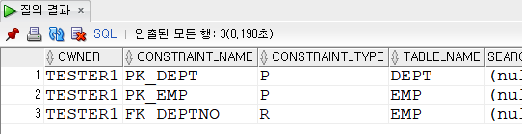
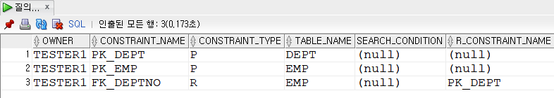
데이터의 무결성 제약조건
제약조건 확인하기
user_constraints 데이터 딕셔너리로 제약조건에 관한 정보들을 알려준다.
user_constraints 데이터 딕셔너리를 조회하면 제약조건의 정보들을 조회할 수 있다.
ex) 해당 계정이 소유한 제약조건 조회하기
desc user_constraints;
select * from user_constraints;
ex) 특정 칼럼만 조회하기
select owner, constraint_name, constraint_type, table_name,
search_condition, r_constraint_name from user_constraints;

Slide 4
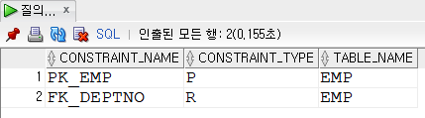
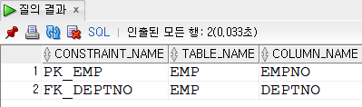
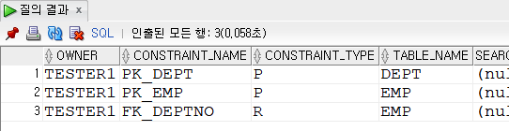
데이터의 무결성 제약조건
ex) 테이블 이름으로 제약조건 조회하기
select constraint_name, constraint_type, table_name
from user_constraints where table_name = 'EMP’;
ex) 제약조건이 지정된 칼럼 조회하기
select constraint_name, table_name, column_name
from user_cons_columns where table_name = 'EMP’;
ex) 두개의 테이블에 대한 현재 사용자의 제약조건 조회하기
select * from user_constraints where table_name in ('EMP', 'DEPT');
in연산자로 EMP와 DEPT 두개의 테이블의 제약조건을 확인한다.

Slide 5
데이터의 무결성 제약조건
제약조건 설정 방법
제약조건 명명 규칙 (constraint name)
[테이블 명]_[칼럼 명]_[제약조건유형]
칼럼 레벨 제약조건 설정
[칼럼 명] [데이터 유형] constraint [제약조건 명] [제약 조건 유형]
제약조건 추가하기
alter table 테이블 명 add constraint 제약명 제약조건 (칼럼명);
제약조건 변경하기
alter table 테이블 명 modify constraint 제약명 제약조건 (칼럼명);
제약조건 삭제하기
alter table 테이블 명 drop constraint 제약조건;

Slide 6
데이터의 무결성 제약조건
user_constraints 데이터 딕셔너리의 대표적인 칼럼
user_constraints : 데이터 딕셔너리의 자주 사용되는 칼럼
owner : 제약조건을 소유한 계정
constraint_name : 제약조건 명
constraint_type : 제약조건 유형
table_name : 제약조건이 속한 테이블 명
search_condition : check 조건일 경우에는 어떤 내용이 조건으로 사용되었는지 설명
r_constraint_name : foreign key인 경우 primary key를 참조 했는지에 대한 정보
constraint_type의 종류
P : primary key
R : foreign key
U : unique
C : check, not null

Slide 7
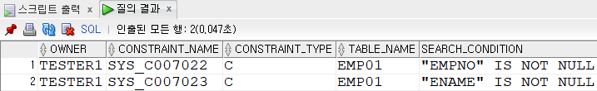
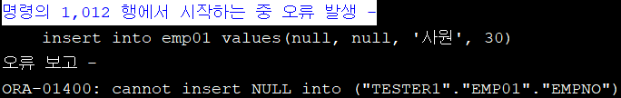
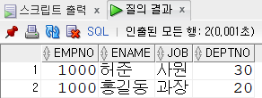
NOT NULL
empno와 ename에 not null 제약조건을 설정하기
create table emp01(
empno number(4) not null,
ename varchar2(10) not null,
job varchar2(9),
deptno number(2)
);
insert into emp01 values(null, null, '사원', 30);
insert into emp01 values(1000, '허준', '사원', 30);
insert into emp01 values(1000, '홍길동', '과장', 20);
empno 칼럼과 ename 칼럼에 not null제약조건이 있기때문에 null값이 있으면 삽입할 수 없다.
empno에 not null 제약조건만 있으므로, 중복된 값은 삽입이 가능하다.

Slide 8
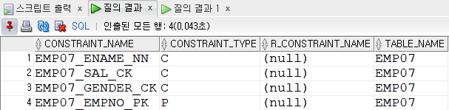
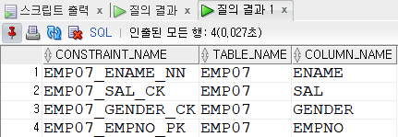

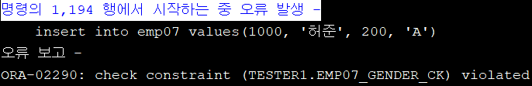
CHECK
sal과 gender 칼럼에 check 제약조건 설정하기
drop table emp07;
create table emp07(
empno number(4) constraint emp07_empno_pk primary key,
ename varchar2(10) constraint emp07_ename_nn not null,
sal number(7,2) constraint emp07_sal_ck check (sal between 500 and 5000),
gender varchar2(1) constraint emp07_gender_ck check (gender in('M','F'))
);
insert into emp07 values(1000, '허준', 500, 'M');
insert into emp07 values(1000, '허준', 200, 'A');
sal이 500이상 5000이하의 데이터와 gender의 'M'또는 'F'의 데이터인 check 조건을 만족하지 못하여 삽입이 되지 않는다.

Slide 9

DEFAULT
loc에 default 제약조건 설정하기
drop table dept01;
create table dept01(
deptno number(2) primary key,
dname varchar2(14),
loc varchar2(13) default '서울'
);
insert into dept01(deptno, dname) values(10, '경리부');
loc 칼럼의 값이 입력되지 않았지만, default 값인 ‘서울’이 자동으로 입력된다.
디폴트를 별도로 설정할 수 있다.
alter table student
alter column year set default 1;
디폴트를 해제할 수도 있다.
alter table student
alter column year drop default;
오라클은 default에 대한 별도의 설정 및 해제에 sql을 표준을 따르지 않는다
alter table student modify (year int default 1);
alter table student modify (year int default null);

Slide 10

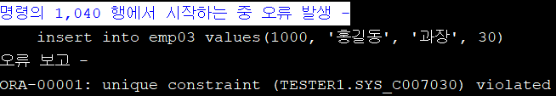
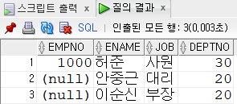
UNIQUE
empno에는 unique, ename에 not null 제약조건 설정하기
drop table emp03;
create table emp03(
empno number(4) unique,
ename varchar2(10) not null,
job varchar2(9),
deptno number(2)
);
insert into emp03 values(1000, '허준', '사원', 30);
insert into emp03 values(1000, '홍길동', '과장', 30);
insert into emp03 values(null, '안중근', '대리', 20);
insert into emp03 values(null, '이순신', '부장', 20);
empno 칼럼에 unique 제약조건이 있기 때문에, 중복된 값이 있으면 삽입이 되지 않는다.
unique 제약조건에 null 값은 예외로 적용된다.

Slide 11
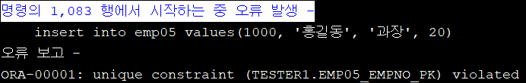
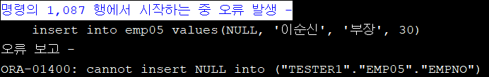
PRIMARY KEY
empno에 primary key 제약조건 설정하기
drop table emp05;
create table emp05(
empno number(4) constraint emp05_empno_pk primary key,
ename varchar2(10) constraint emp05_ename_nn not null,
job varchar2(9),
deptno number(2)
);
insert into emp05 values(1000, '허준', '사원', 30);
insert into emp05 values(1000, '홍길동', '과장', 20);
insert into emp05 values(NULL, '이순신', '부장', 30);
empno 칼럼은 primary key 제약조건으로 not null과 unique가 합쳐진 형태
중복된 값과 null값이 있을 경우 삽입되지 않는다.

Slide 12
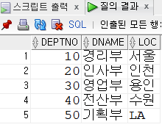
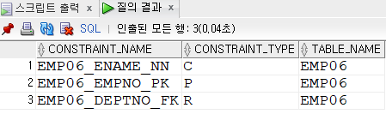
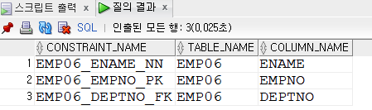
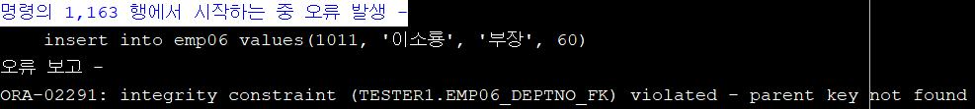
FOREIGN KEY
emp06테이블의 deptno에 foreign key제약조건 설정하기
insert into dept(deptno, dname, loc) values (50,'기획부', 'LA');
drop table emp06;
create table emp06(
empno number(4) constraint emp06_empno_pk primary key,
ename varchar2(10) constraint emp06_ename_nn not null,
job varchar2(9),
deptno number(2) constraint emp06_deptno_fk references dept(deptno)
);
insert into emp06 values(1010, '홍길동', '사원', 50);
insert into emp06 values(1011, '이소룡', '부장', 60);
부모 키로 설정된 dept 테이블의 deptno에 60번 부서가 참조 값으로 존재하지 않기 때문에 값이 입력되지 않는다.

Slide 13

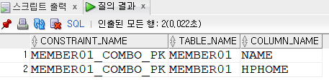
테이블 레벨 방식
테이블 레벨 방식이란?
테이블 레벨 방식은 칼럼을 모두 정의한 후, 따로 생성된 칼럼들에 대한 제약조건을 한꺼번에 지정하는 것이다.
두개 이상의 칼럼을 하나의 기본키로 구성하고자 할 때, 반드시 테이블 레벨 방식으로 작성해야 한다.
drop table member01;
create table member01(
name varchar2(10),
address varchar2(30),
hphome varchar2(16),
constraint member01_combo_pk primary key(name, hphome)
);
테이블 레벨 방식을 사용하여,
NAME과 HPHOME 칼럼에 기본키가 중복으로 적용된다.

Slide 14

감사합니다.

